Slide 1


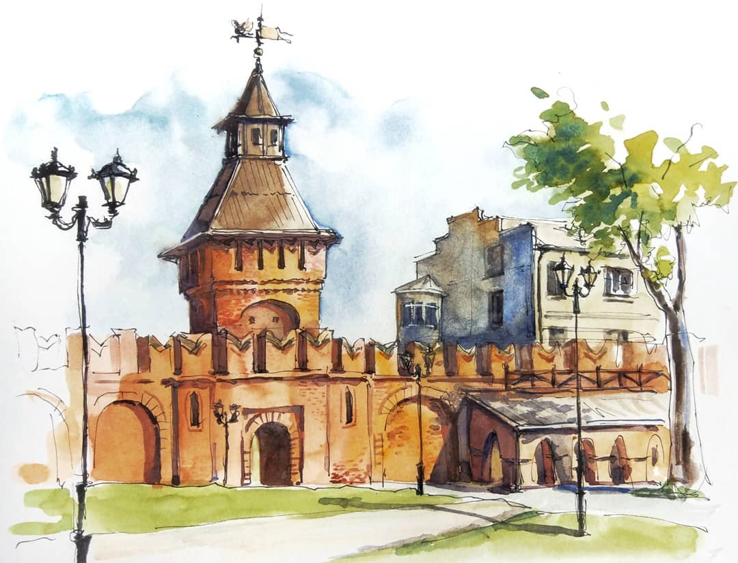

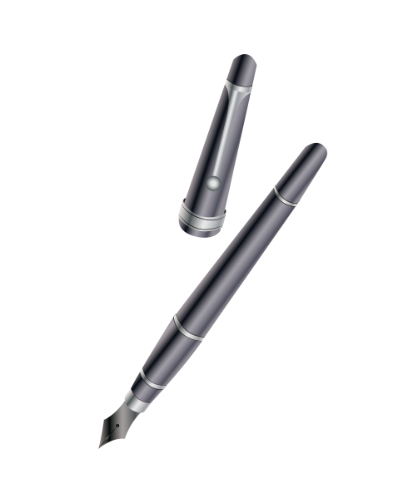
Тула – Южная граница РУси

Slide 2
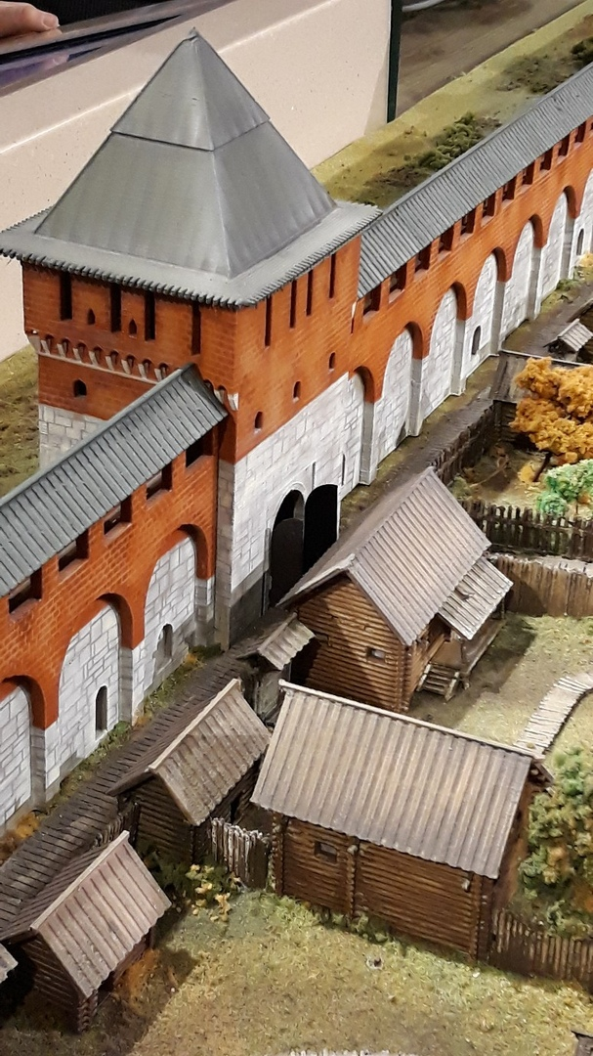
Данные
Год постройки | 1514—1520
Чей приказ | Великий князь Василий III
Протяженность стен | 1066 метров
Высота стен | 12,7 метров
Толщина стен | от 2,8 до 3,2 метров
Количество ворот | 4
Количество башен | 9

Slide 3

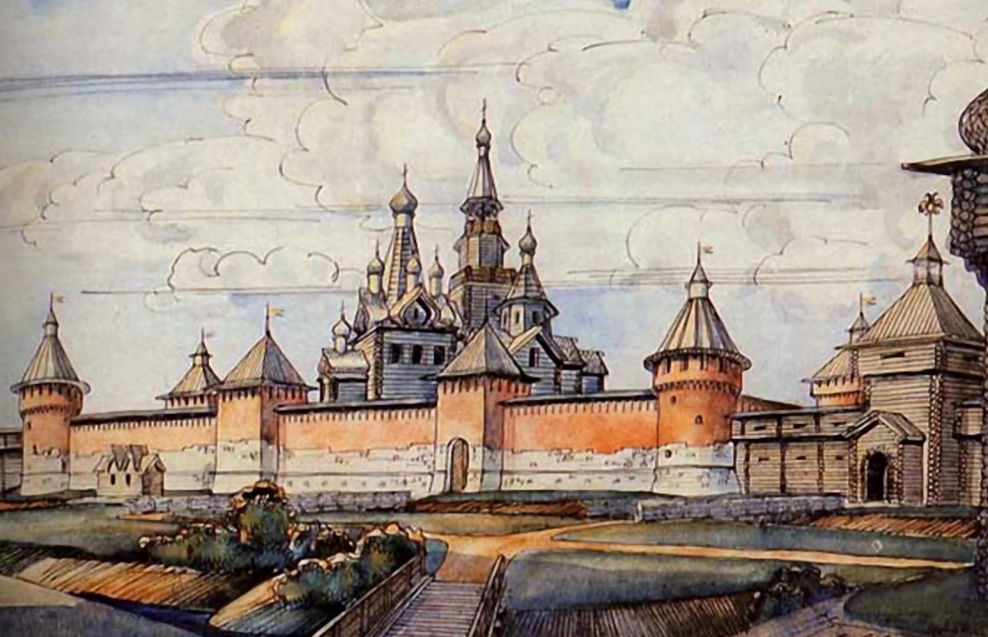
Реконструкция Кремля в XVI веке

Slide 4

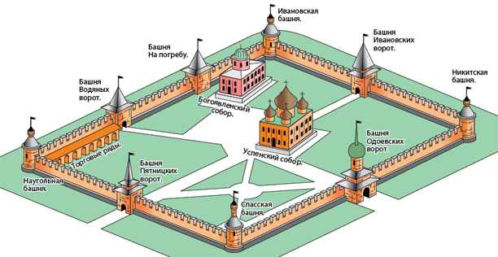

Slide 5


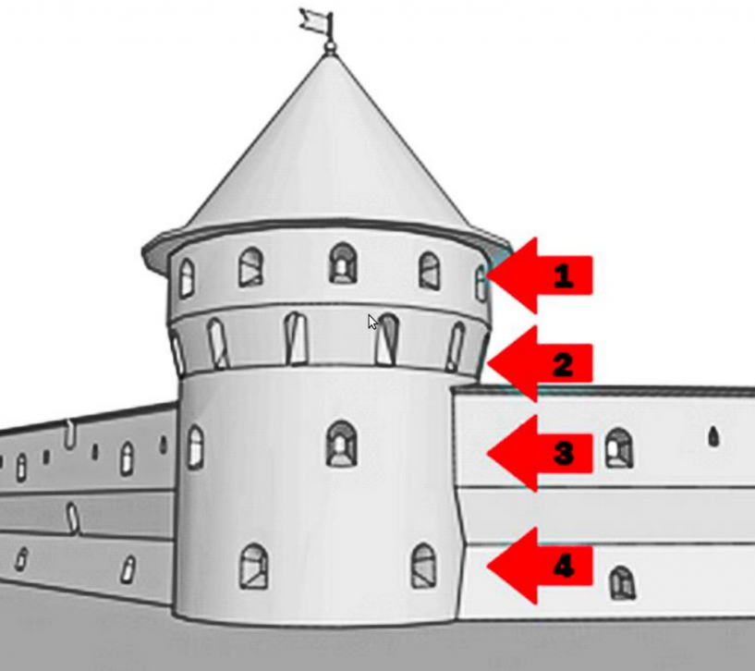



Строение
крепостных башен
Бойницы, верхний ярус
Варницы, навесной ярус,
для обстрела сверху
«Боевой ход»,
самый мобильный
ярус обороны
«Подошвенный бой»,
нижний ярус

Slide 6
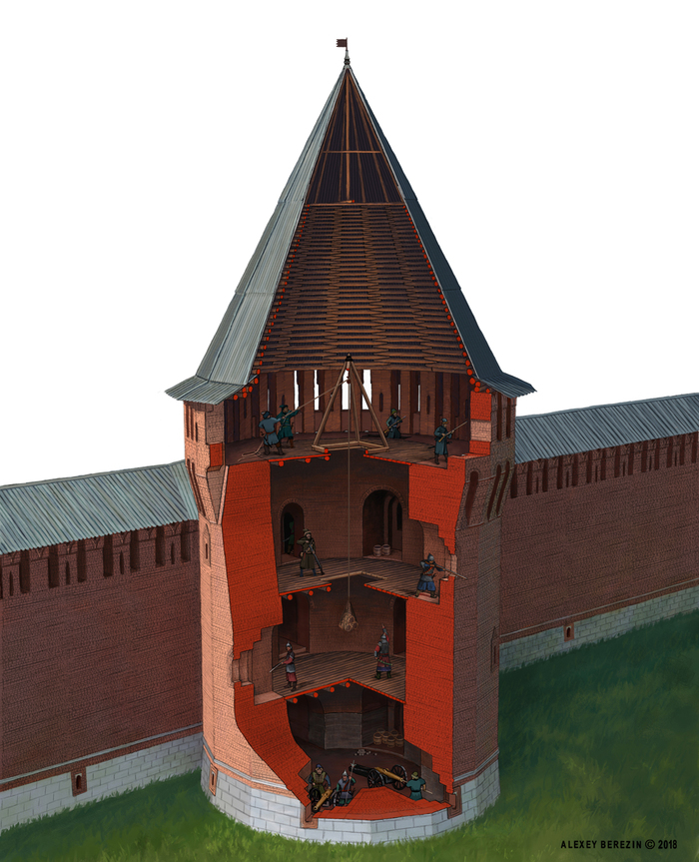
Как выглядела
Крепостная
башня
кремлей

Slide 7
Особенности постройки
Зубцы кремля напоминают ласточкин хвост.
Это характерно для итальянцев;
Кремль стоит не на возвышенности, а в низине,
на менее затопляемом берегу р. Упы;
Внутри Никитской башни сферический потолок.
Это чуждо для русской архитектуры;
Башни кремля сильно вынесены за линию стен.
Так они обеспечивали фланговый обстрел по врагу;
Башни изолированы одна от другой. Каждая представляет собой как бы самостоятельную крепость;
Башни внутри делятся мостами на ярусы.
Между собою мосты были связаны каменными лестницами, которые выводят в верхние помещения
и на боевой ход.

Slide 8
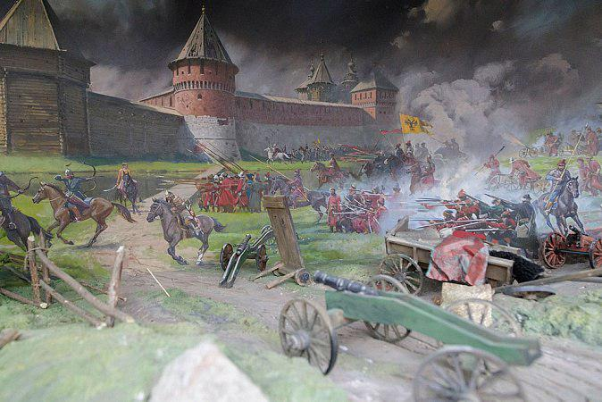

Slide 9
Почему Тула –
Южная граница Руси?
1146 – первое упоминание Тулы, которая входила в Рязанское княжество.
1320-е годы – Тула принадлежала золотоордынской царице Тайдуле; позднее была захвачена рязанским князем.
1380 – Куликовская битва на одноименном поле (130 км от Тулы)
1503 – Тула в составе Московского княжества. Это укрепленный пункт на южной окраине государства, центр Большой засечной черты.
1552 – Тула выдержала осаду войск крымского хана Девлет-Гирея.
1607 – в Тульском кремле оборонялись восставшие крестьяне во главе с Иваном Болотниковым.

Slide 10
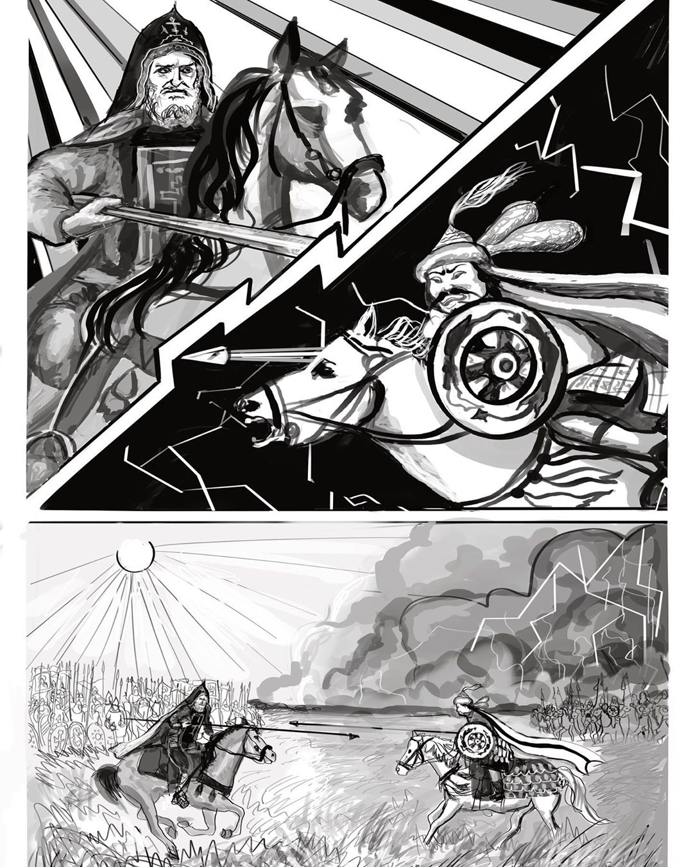
Куликовская битва

Slide 11
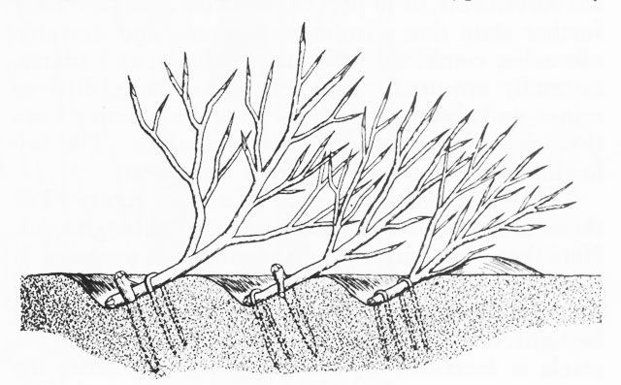
Большая Засечная черта
Засеки – заграждение из деревьев средних и более размеров, поваленных крест-накрест вершинами в сторону противника. Помимо своей простоты и быстроты устроения, такие засеки были труднопреодолимым и трудноуничтожаемым препятствием для наступающих отрядов татаро-монгол.

Slide 12
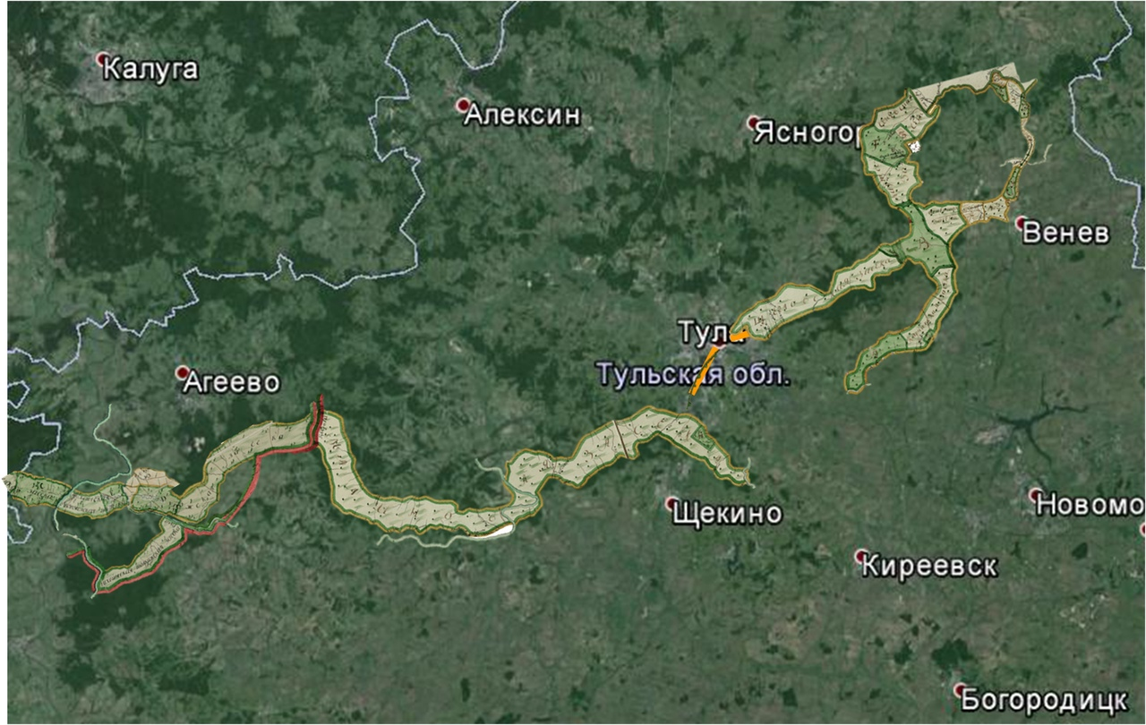

Slide 13



Тула: лента времени
Специализация
тульской промышленности: оружейное производство
и металлообработка, изготовление самоваров, гармоник, скобяных изделий и пряников.
Тула – центр железоделательной промышленности
и оружейного производства
на базе местных
руд
В 1712
по указу
Петра I
основали первый государственный оружейный завод
XIX
век
Национализация
фабрик купцов;
Скачок в производстве оружия
XVII
век
XVIII
век
XX
век

Slide 14
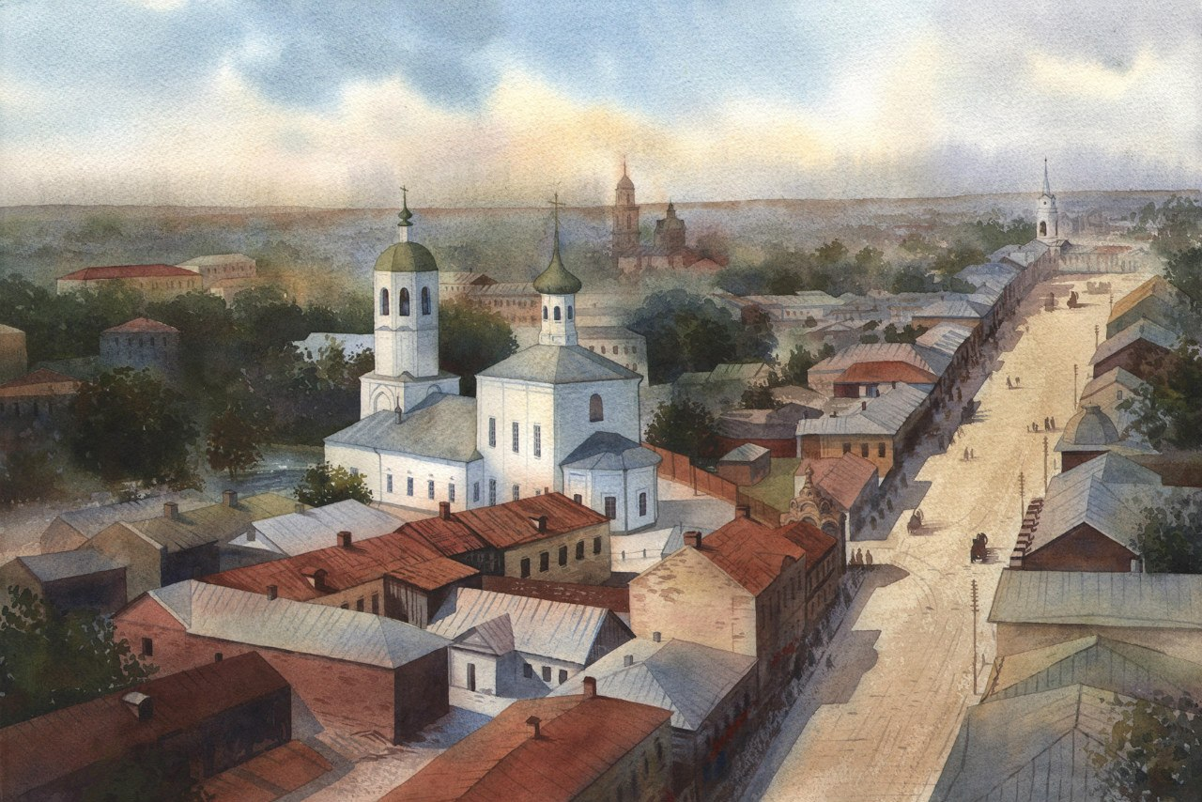
Вид Тулы на рубеже XIX-ХХ веков

Slide 15
Тула
Южная граница РУси

